Slide 1
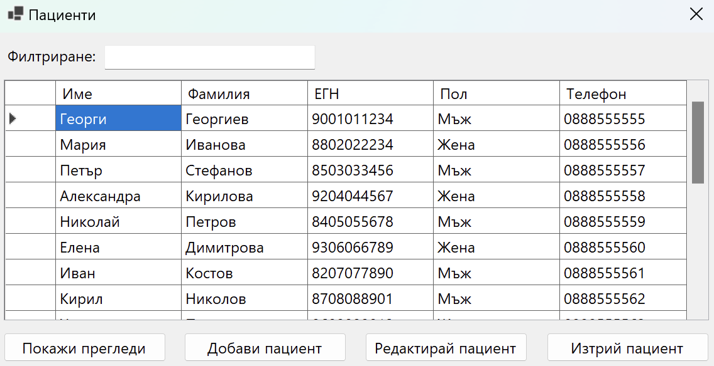

Имплементация на информационна система
Здравна информационна система
Трета част - Имплементация на отделни функционалности
Проект "Отворено учебно съдържание по програмиране и ИТ", СофтУни Фондация
Курс "Информационни системи"
https://github.com/BG-IT-Edu
Софтуерни и хардуерни науки

Slide 2
Съдържание
​Четене, добавяне, редактиране и изтриване на преглед
Работа с DTO (Data Transfer Object)
Редактиране на входна форма и главна форма за лекар
Избиране на лекар спрямо роля
Четене, добавяне, редактиране и изтриване на пациент
Четене на прегледи на избран пациент
​​​Четене, добавяне, редактиране и изтриване на лекар
​Четене, добавяне, редактиране и изтриване на админ
Допълнителни проверки
2
Notes:
2

Slide 3
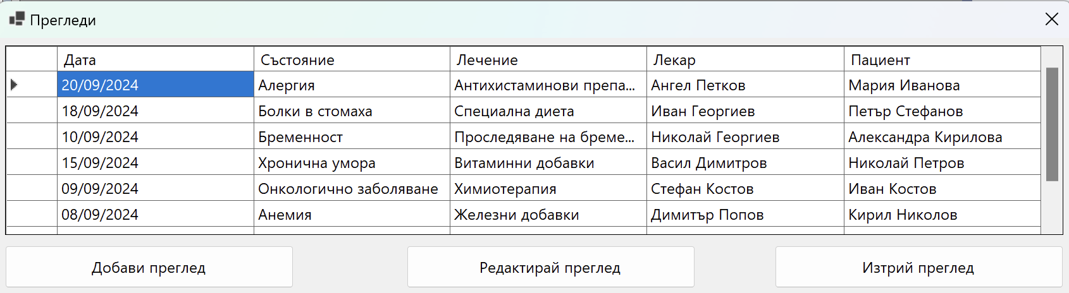
Четене, добавяне, редактиране и изтриване на преглед
CRUD операции на преглед и работа с DTO

Slide 4
Съдържание на форми за Прегледи (1)
Форма за четене
Таблица с всички прегледи
Бутони за добавяне, редактиране и изтриване на преглед
Форма за добавяне
Свойства за име и фамилия на пациент, име и фамилия на лекар, дата, състояние, лечение
Форма за редактиране
Свойства за име и фамилия на пациент, име и фамилия на лекар, дата, състояние, лечение
Задаваме име и фамилия на пациент, име и фамилия на лекар, дата, състояние и лечение през конструктора
Форма за изтриване
Задаваме име и фамилия на пациент, име и фамилия на лекар, дата, състояние и лечение през конструктора

Slide 5
Съдържание на форми за Прегледи (2)
Компоненти
DataGridView - всички прегледи
Label - пациент, лекар, дата, състояние, лечение
TextBox - пациент, състояние, лечение
ComboBox - лекар
DateTimePicker - дата
Button - добавяне, редактиране, изтриване, отказ

Slide 6
Работа с DTO (Data Transfer Object)
DTO (Data Transfer Object) е обект за прехвърляне на данни
Създаваме ExaminationDto съдържа нужните полета за четене на преглед
public class ExaminationDto
{
public int ExaminationId { get; set; }
public DateOnly ExaminationDate { get; set; }
public string Condition { get; set; }
public string Treatment { get; set; }
public string DoctorName { get; set; }
public string PatientName { get; set; }
public int PatientId { get; set; }
}

Slide 7
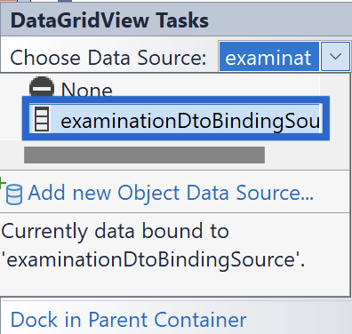
Добавяне на DataSource и стилизиране на DataGridView
Добавяме DataSource на DataGridView за прегледи
Редактираме имената и размерите на колоните
Задаваме следните свойства на DataGridView:
EnableAdding - False
EnableEditing - False
EnableDeleting - False
AutoSizeColumnsMode - Fill

Slide 8
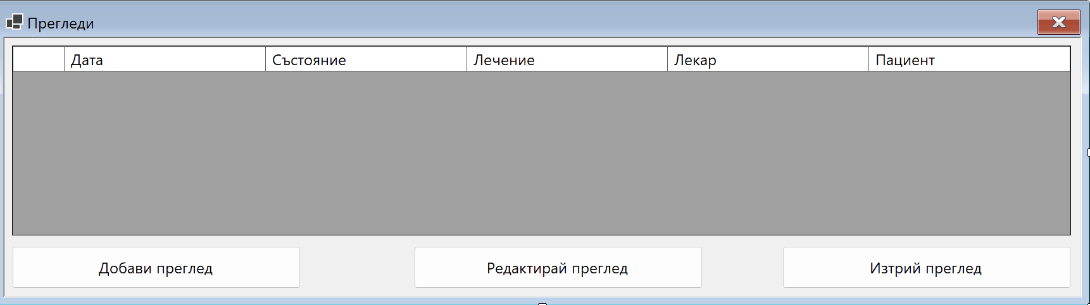
Стилизиране на форми
Задаваме следните свойства на формите:
StartPosition - CenterScreen
FormBorderStyle - Fixed3D
MaximizeBox - False
MinimizeBox - False

Slide 9
Редактиране на входна форма
Редактираме входната форма и главната форма за лекар, за да показваме функционалност за логнат потребител лекар
При FormLogin, подаваме userId
...
else
{
var formMain = new FormMainDoctors(user.UserId);
formMain.Show();
}
...
Подаваме userId

Slide 10
Редактиране на главна форма за лекари
При FormMainDoctor, взимаме userId и го подаваме на формите за пациенти и прегледи
private int userId;
public FormMainDoctors(int userId)
{
InitializeComponent();
this.userId = userId;
}
private void buttonPatients_Click(object sender, EventArgs e)
{
var formPatients = new FormPatients(userId);
formPatients.ShowDialog();
}
private void buttonExaminations_Click(object sender, EventArgs e)
{
var formExaminations = new FormExaminations(null, userId);
formExaminations.ShowDialog();
}
Задаваме userId
Подаваме userId

Slide 11
Четене на Преглед (1)
Добавяме втори конструктор на формата
Зареждат се прегледите на всички пациенти (админ е постъпил прегледите през бутонът Прегледи в главната форма)
Зареждат се прегледите при избран пациент (админ е избрал пациент и е кликнал върху Покажи прегледи)
private int? patientId;
public FormExaminations()
{
InitializeComponent();
}
public FormExaminations(int patientId)
{
InitializeComponent();
this.patientId = patientId;
}
...
Задаваме patientId

Slide 12
Четене на Преглед (2)
Добавяме трети конструктор на формата
Зареждат се прегледите на всички пациенти или на избран пациент при логнат лекар (лекарят вижда само неговите прегледи)
private int? userId;
...
public FormExaminations(int? patientId, int? userId)
{
InitializeComponent();
this.patientId = patientId;
this.userId = userId;
}
...
Задаваме patientId и userId

Slide 13
Четене на Преглед (3)
Зареждаме прегледите при отваряне на формата
private void FormExaminations_Load(object sender, EventArgs e)
{
ReloadExaminations();
}
private ExaminationDto[] LoadExaminationsFormDb() {...}
private void ReloadExaminations()
{
var examinations = LoadExaminationsFormDb();
this.examinationDtoBindingSource.DataSource = examinations;
}

Slide 14
Използване на Examination DTO (1)
private ExaminationDto[] LoadExaminationsFormDb()
{
using (var db = new HospitalDbContext())
{
IQueryable<Examination> examinations = db.Examinations;
// Лекарят е влязъл от Покажи прегледи на избран пациент
if (userId != null && patientId != null)
{
var doctorId = db.Doctors.FirstOrDefault(d => d.UserId == userId).DoctorId;
examinations = examinations.Where(e => e.PatientId == patientId && e.DoctorId == doctorId);
}
// Лекарят е влязъл от Прегледи на главната форма
if (userId != null)
{
var doctorId = db.Doctors.FirstOrDefault(d => d.UserId == userId).DoctorId;
examinations = examinations.Where(e => e.DoctorId == doctorId);
}
...
Намираме прегледите на избран пациент и логнат лекар
Намираме прегледите на логнат лекар

Slide 15
Използване на Examination DTO (2)
...
// Админът е влязъл от Покажи прегледи на избран пациент
if (patientId != null)
{
examinations = examinations.Where(e => e.PatientId == patientId);
}
// Админът е влязъл от Прегледи на главната форма
return examinations
.Include(e => e.Doctor)
.Include(e => e.Patient)
.Select(e => new ExaminationDto
{
ExaminationId = e.ExaminationId,
ExaminationDate = e.ExaminationDate,
Condition = e.Condition,
Treatment = e.Treatment,
DoctorName = e.Doctor.FirstName + " " + e.Doctor.LastName,
PatientName = e.Patient.FirstName + " " + e.Patient.LastName,
PatientId = e.PatientId
}).ToArray();
}
}
Намираме прегледите на избран пациент
Връщаме всички прегледи

Slide 16
Методи-обработчици и DialogResult за бутони
Добавяме методи-обработчици към бутоните
Добавяне на преглед
Редактиране на преглед
Изтриване на преглед
Задаваме подходящ DialogResult на бутоните във формите за добавяне, редактиране и изтриване

Slide 17
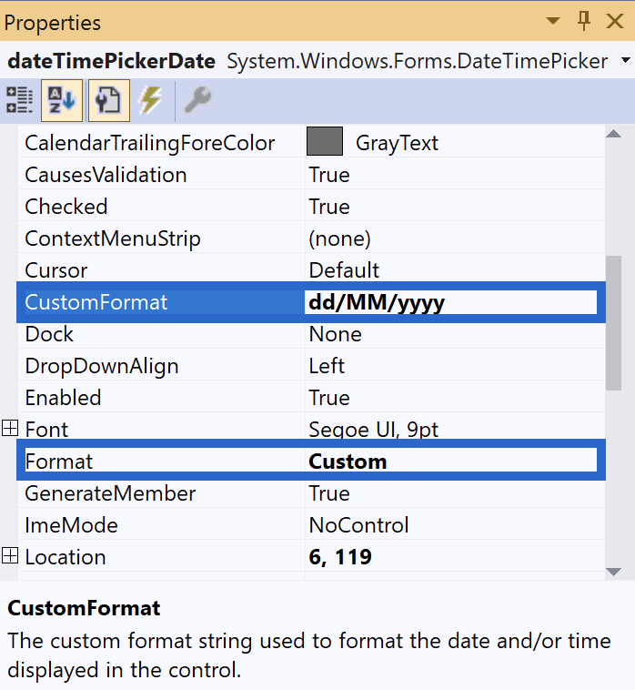
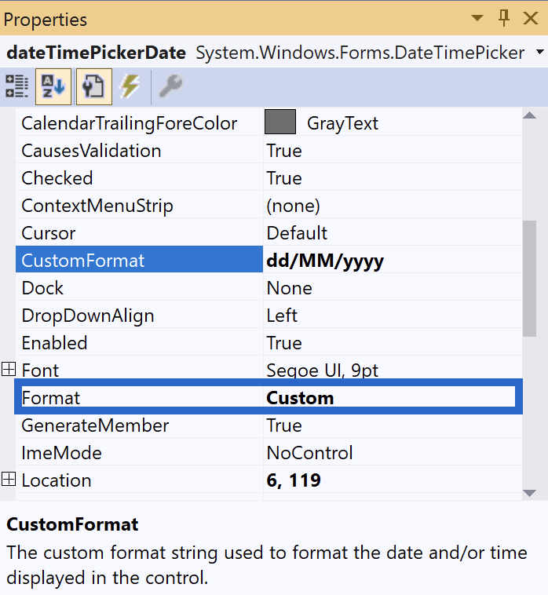
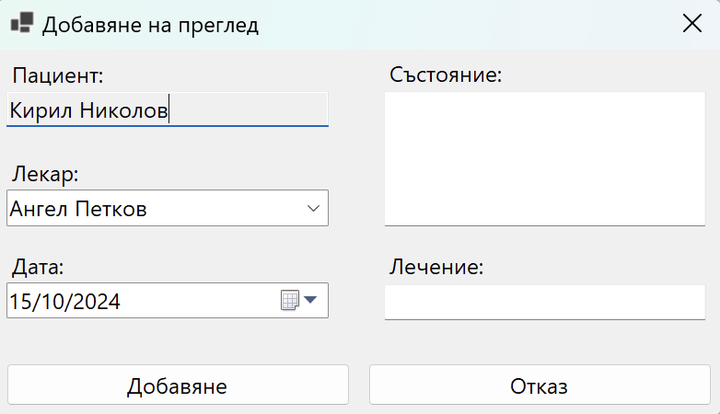
Форматиране на дата за преглед
Форматираме датата за преглед при добавяне и редактиране
Избираме Format - Custom
Задаваме CustomFormat - dd/MM/yyyy

Slide 18
Doctor DTO и Patient DTO
Създаваме DoctorDto и PatientDto
public class DoctorDto
{
public int DoctorId { get; set; }
public string DoctorFullName { get; set; }
}
public class PatientDto
{
public int PatientId { get; set; }
public string PatientFullName { get; set; }
}

Slide 19
Използване на Doctor DTO и Patient DTO (1)
private DoctorDto[] LoadDoctorsToComboBox()
{
using (var dbContext = new HospitalDbContext())
{
var doctors = dbContext.Doctors
.Select(d => new DoctorDto
{
DoctorId = d.DoctorId,
DoctorFullName = d.FirstName + " " + d.LastName,
}).ToArray();
return doctors;
}
}
Задаваме име и фамилия на лекар

Slide 20
Използване на Doctor DTO и Patient DTO (2)
public class FormAddExamination : Form
{
private PatientDto patient;
private DoctorDto[] doctors;
public FormAddExamination(PatientDto patient, DoctorDto[] doctors)
{
...
this.textBoxAddExaminationPatientName.Text = this.patient.PatientFullName;
LoadDoctors();
}
public string PatientName => this.textBoxPatientName.Text;
public string DoctorName => this.comboBoxDoctors.Text;
...
private void LoadDoctors()
{
this.comboBoxAddExaminationDoctors.DisplayMember = "DoctorFullName";
this.comboBoxAddExaminationDoctors.ValueMember = "DoctorId";
this.comboBoxAddExaminationDoctors.DataSource = this.doctors;
}
}
Задаваме име и фамилия на пациент
Зареждаме имената на всички лекари

Slide 21
Добавяне на Преглед (1)
private void buttonAddExamination_Click(object sender, EventArgs e)
{
var doctors = LoadDoctorsToComboBox();
if (doctors == null || doctors.Length == 0)
{
// TODO Показваме грешка - Няма налични лекари за избор
return;
}
// Добавяме преглед през Пациенти - Покажи прегледи - Добави преглед
var patient = LoadPatient();
// Добавяме преглед през всички Прегледи - Добави преглед
if (patientId == null)
{
var examination = (ExaminationDto)examinationDtoBindingSource.Current;
patient = LoadPatient(examination);
}
...
Зареждаме пациента, който сме избрали от Пациенти (по patientId)
Зареждаме пациента на избран преглед

Slide 22
Добавяне на Преглед (2)
...
if (patient == null)
{
// TODO Показваме грешка - Пациентът не е намерен
return;
}
var formAddExamination = new FormAddExamination(patient, doctors);
if (formAddExamination.ShowDialog() == DialogResult.OK)
{
var selectedDoctor = doctors.FirstOrDefault(d => d.DoctorFullName == formAddExamination.DoctorName);
if (selectedDoctor == null)
{
// TODO Показваме грешка - Невалиден избор на лекар
return;
}
if (string.IsNullOrWhiteSpace(formAddExamination.Condition) || ...)
{
// TODO Показваме грешка - Полето за състояние и лечение не може да бъде празно
return;
} ...

Slide 23
Добавяне на Преглед (3)
...
var newExamination = new Examination
{
PatientId = patient.PatientId,
DoctorId = selectedDoctor.DoctorId,
ExaminationDate = DateOnly.ParseExact(formAddExamination.Date, "dd/MM/yyyy", null),
...
};
AddNewExamination(newExamination);
ReloadExaminations();
}
}
private DoctorDto[] LoadDoctorsToComboBox() {...}
private PatientDto LoadPatient(Examination examination) {...}
private void AddNewExamination(Examination examination) {...}

Slide 24
Избиране на лекар спрямо роля
private DoctorDto[] LoadDoctorsToComboBox()
{
using (var dbContext = new HospitalDbContext())
{
var doctors = dbContext.Doctors
.Select(d => new DoctorDto
{
DoctorId = d.DoctorId,
DoctorFullName = d.FirstName + " " + d.LastName,
})
.ToArray();
// Лекарят не може да избира други лекари
if (userId != null)
{
var doctorId = dbContext.Doctors.FirstOrDefault(d => d.UserId == userId).DoctorId;
doctors = doctors.Where(d => d.DoctorId == doctorId).ToArray();
}
return doctors;
}
}
Логнатият потребител е лекар
Лекарят има опция за лекар само себе си

Slide 25
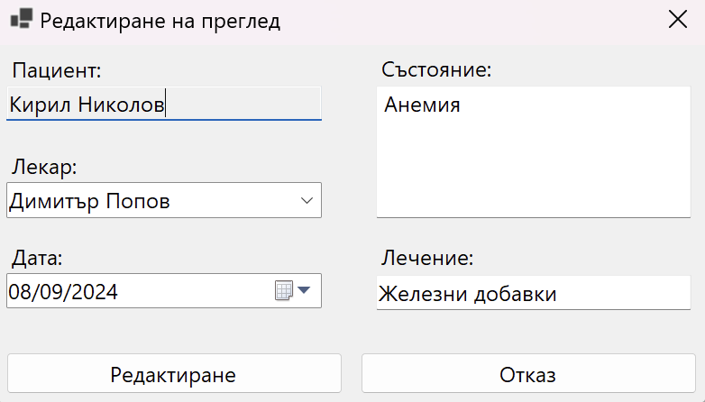
Редактиране на Преглед (1)
private void buttonEditExamination_Click(object sender, EventArgs e)
{
var selectedExamination = (ExaminationDto)examinationDtoBindingSource.Current;
if (selectedExamination == null)
{
// TODO Показваме грешка - Не е избран преглед
return;
}
var examination = GetExamination(selectedExamination);
var patient = LoadPatient(examination);
var doctors = LoadDoctorsToComboBox();
if (doctors == null || doctors.Length == 0)
{
// TODO Показваме грешка - Няма налични лекари за избор
return;
}
var doctor = doctors.FirstOrDefault(d => d.DoctorId == examination.DoctorId);
...

Slide 26
Редактиране на Преглед (2)
...
if (doctor == null)
{
// TODO Показваме грешка - Лекарят не е намерен
return;
}
var formEditExamination = new FormEditExamination(...);
if (formEditExamination.ShowDialog() == DialogResult.OK)
{
if (string.IsNullOrWhiteSpace(formEditExamination.Condition) || ...)
{
// TODO Показваме грешка - Полето за състояние и лечение не може да бъде празно
return;
}
examination.DoctorId = formEditExamination.DoctorId;
...
EditExamination(examination);
ReloadExaminations();
}
}
private void EditExamination(Examination examination) {...}

Slide 27
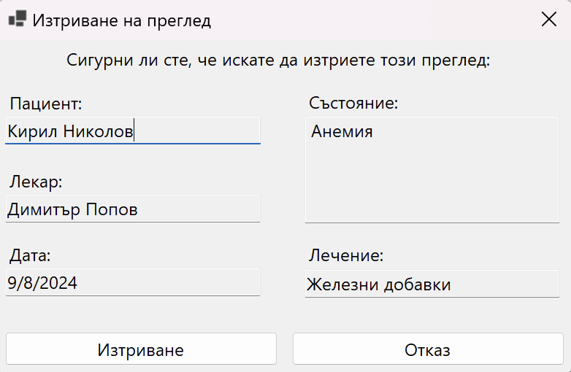
Изтриване на Преглед
private void buttonDeleteExamination_Click(object sender, EventArgs e)
{
var selectedExamination = (ExaminationDto)examinationDtoBindingSource.Current;
if (selectedExamination == null)
{
// TODO Показваме грешка - Не е избран преглед
return;
}
var examination = GetExamination(selectedExamination);
var patient = LoadPatient(examination);
var doctor = LoadDoctor(examination);
var formDeleteExamination = new FormDeleteExamination(...);
if (formDeleteExamination.ShowDialog() == DialogResult.OK)
{
DeleteExamination(examination);
ReloadExaminations();
}
}
private DoctorDto LoadDoctor(Examination examination) {...}
private void DeleteExamination(Examination examination) {...}

Slide 28
Четене, добавяне, редактиране и изтриване на пациент
CRUD операции на пациент
Notes:
28

Slide 29
Съдържание на форми за Пациенти (1)
Форма за четене
Таблица с всички пациенти
Филтриране на пациенти
Бутони за показване на прегледи, добавяне, редактиране и изтриване на пациент
Форма за добавяне
Свойства за име, фамилия, ЕГН, пол, телефон
Форма за редактиране
Свойства за име, фамилия, ЕГН, пол, телефон
Задаваме име, фамилия, ЕГН, пол, телефон през конструктора
Форма за изтриване
Задаваме име и фамилия през конструктора

Slide 30
Съдържание на форми за Пациенти (2)
Компоненти
DataGridView - всички пациенти
Label - име, фамилия, ЕГН, пол, телефон, филтриране
TextBox - име, фамилия, ЕГН, телефон, филтриране
ComboBox - пол
Button - показване на прегледи, добавяне, редактиране, изтриване, отказ

Slide 31
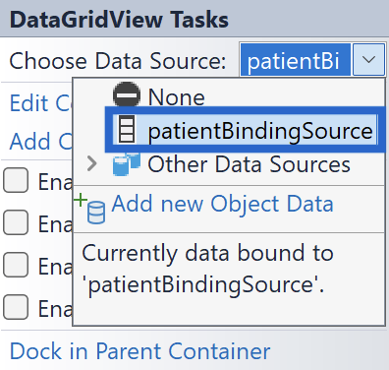
Добавяне на DataSource и стилизиране на DataGridView
Добавяме DataSource на DataGridView за пациенти
Редактираме имената и размерите на колоните
Задаваме следните свойства на DataGridView:
EnableAdding - False
EnableEditing - False
EnableDeleting - False
AutoSizeColumnsMode - Fill

Slide 32
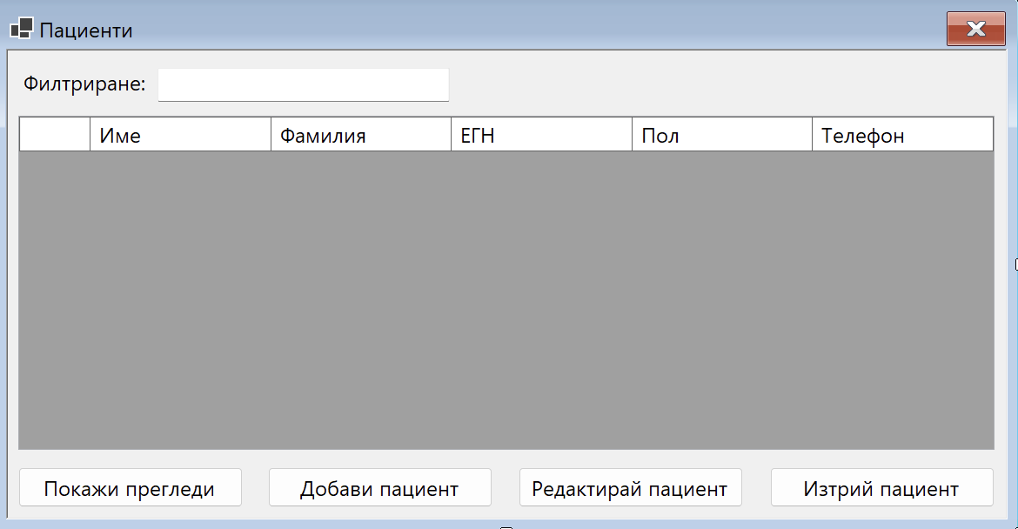
Стилизиране на форми
Задаваме следните свойства на формите:
StartPosition - CenterScreen
FormBorderStyle - Fixed3D
MaximizeBox - False
MinimizeBox - False

Slide 33
Редактиране на главна форма за лекари
При FormMainDoctor, взимаме userId и го подаваме на формата за пациенти
private int userId;
public FormMainDoctors(int userId)
{
InitializeComponent();
this.userId = userId;
}
private void buttonPatients_Click(object sender, EventArgs e)
{
var formPatients = new FormPatients(userId);
formPatients.ShowDialog();
}
Задаваме userId
Подаваме userId

Slide 34
Функционалност спрямо роля
Създаваме втори конструктор, който приема userId при логнат лекар
Ако потребителят е лекар, скриваме бутоните за манипулация на пациенти
private int? userId;
public FormPatients()
{
InitializeComponent();
}
public FormPatients(int? userId)
{
InitializeComponent();
this.userId = userId;
// Бутоните за добавяне, редактиране и изтриване на пациент няма да се достъпват от лекар
this.buttonAddPatient.Visible = false;
this.buttonEditPatient.Visible = false;
this.buttonDeletePatient.Visible = false;
}

Slide 35
Четене на Пациенти
Зареждаме пациентите при отваряне на формата
private void FormPatients_Load(object sender, EventArgs e)
{
ReloadPatients();
}
private Patient[] LoadPatientsFormDb()
{
using (var db = new HospitalDbContext())
{
// Лекарят е влязъл от Пациенти на главната форма
if (userId != null)
{
var doctorId = db.Doctors.FirstOrDefault(d => d.UserId == userId).DoctorId;
return db.Patients.Where(p => p.Examinations
.Any(e => e.DoctorId == doctorId)).ToArray();
}
return db.Patients.ToArray();
}
}
private void ReloadPatients()
{
var patients = LoadPatientsFormDb();
this.patientBindingSource.DataSource = patients;
}
Връщаме пациентите на логнатия лекар
Връщаме всички пациенти

Slide 36
Филтриране на пациенти
Имплементираме филтриране на пациенти по ЕГН, име, фамилия или телефон
private void textBoxFilterPatients_TextChanged(object sender, EventArgs e)
{
using (var dbContext = new HospitalDbContext())
{
var filterText = this.textBoxFilterPatients.Text;
var filteredPatients = dbContext.Patients
.Where(p => p.PersonalIdNumber.Contains(filterText) ||
p.FirstName.Contains(filterText) ||
p.LastName.Contains(filterText) ||
p.Phone.Contains(filterText))
.ToList();
this.patientBindingSource.DataSource = filteredPatients;
}
}

Slide 37
Методи-обработчици и DialogResult за бутони
Добавяме методи-обработчици към бутоните
Прегледи на пациент
Добавяне на пациент
Редактиране на пациент
Изтриване на пациент
Задаваме подходящ DialogResult на бутоните във формите за добавяне, редактиране и изтриване

Slide 38
Четене на прегледи на избран пациент
При избран пациент, показваме неговите прегледи
Ако логнатия потребител е админ, показваме всички прегледи
Ако логнатия потребител е лекар, показваме само неговите прегледи с пациента
private void buttonShowExaminations_Click(object sender, EventArgs e)
{
var selectedPatient = (Patient)patientBindingSource.Current;
if (selectedPatient != null)
{
var formExaminations = new FormExaminations(selectedPatient.PatientId);
if (userId != null)
{
formExaminations = new FormExaminations(selectedPatient.PatientId, userId);
}
formExaminations.ShowDialog();
}
}

Slide 39
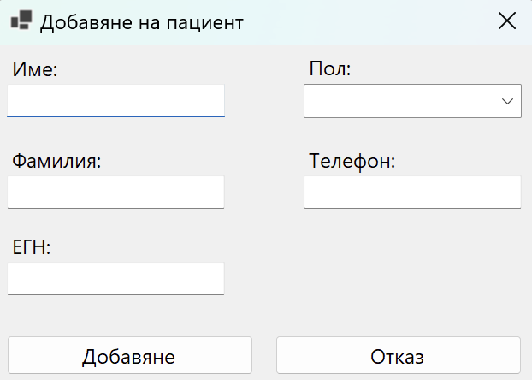
Добавяне на Пациент
private void buttonAddPatient_Click(object sender, EventArgs e)
{
var formAddPatient = new FormAddPatient();
if (formAddPatient.ShowDialog() == DialogResult.OK)
{
if (string.IsNullOrWhiteSpace(formAddPatient.FirstName) ||...)
{
// TODO Показваме грешка - Всички полета трябва да бъдат попълнени
return;
}
var newPatient = new Patient
{
FirstName = formAddPatient.FirstName,
...
};
AddNewPatient(newPatient);
ReloadPatients();
}
}
private void AddNewPatient(Patient patient) {...}

Slide 40
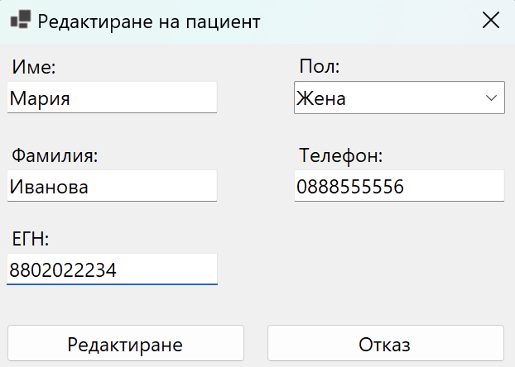
Редактиране на Пациент
private void buttonEditPatient_Click(object sender, EventArgs e)
{
var selectedPatient = (Patient)patientBindingSource.Current;
if (selectedPatient == null)
{
// TODO Показваме грешка - Няма избран пациент
return;
}
var formEditPatient = new FormEditPatient(selectedPatient.FirstName, ...);
if (formEditPatient.ShowDialog() == DialogResult.OK)
{
selectedPatient.FirstName = formEditPatient.FirstName;
...
EditPatient(selectedPatient);
ReloadPatients();
}
}
private void EditPatient(Patient patient) {...}

Slide 41
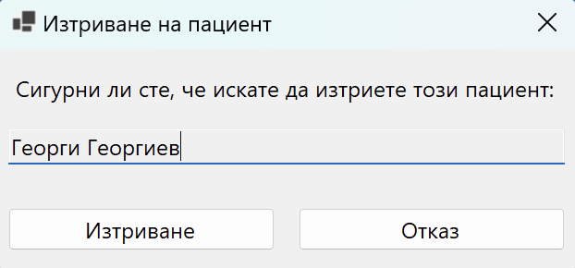
Изтриване на Пациент
private void buttonDeletePatient_Click(object sender, EventArgs e)
{
var selectedPatient = (Patient)patientBindingSource.Current;
if (selectedPatient == null)
{
// TODO Показваме грешка - Няма избран пациент
return;
}
var patientName = ...;
var formDeletePatient = new FormDeletePatient(patientName);
if (formDeletePatient.ShowDialog() == DialogResult.OK)
{
DeletePatient(selectedPatient);
ReloadPatients();
}
}
private void DeletePatient(Patient patient) {...}
Изтриваме и свързаните с пациента прегледи

Slide 42
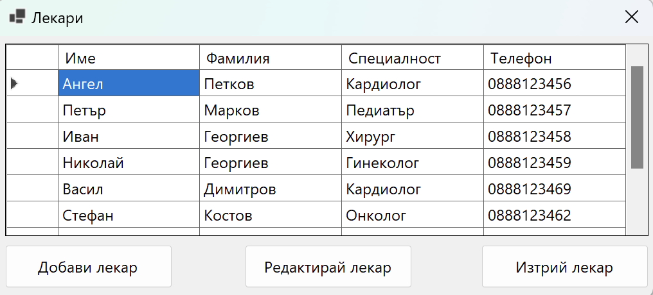
Четене, добавяне, редактиране и изтриване на лекар
CRUD операции на лекар

Slide 43
Съдържание на форми за Лекари (1)
Форма за четене
Таблица с всички лекари
Бутони за добавяне, редактиране и изтриване на лекар
Форма за добавяне
Свойства за име, фамилия, специалност, телефон, потребителско име, парола
Форма за редактиране
Свойства за име, фамилия, специалност, телефон, потребителско име, парола
Задаваме име, фамилия, специалност, телефон, потребителско име, парола през конструктора
Форма за изтриване
Задаваме име и фамилия през конструктора

Slide 44
Съдържание на форми за Лекари (2)
Компоненти
DataGridView - всички лекари
Label - име, фамилия, специалност, телефон, потребителско име, парола
TextBox - име, фамилия, специалност, телефон, потребителско име, парола
Button - добавяне, редактиране, изтриване, отказ

Slide 45
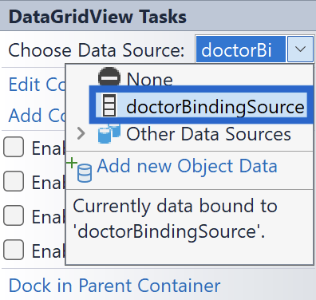
Добавяне на DataSource и стилизиране на DataGridView
Добавяме DataSource на DataGridView за лекари
Редактираме имената и размерите на колоните
Задаваме следните свойства на DataGridView:
EnableAdding - False
EnableEditing - False
EnableDeleting - False
AutoSizeColumnsMode - Fill

Slide 46
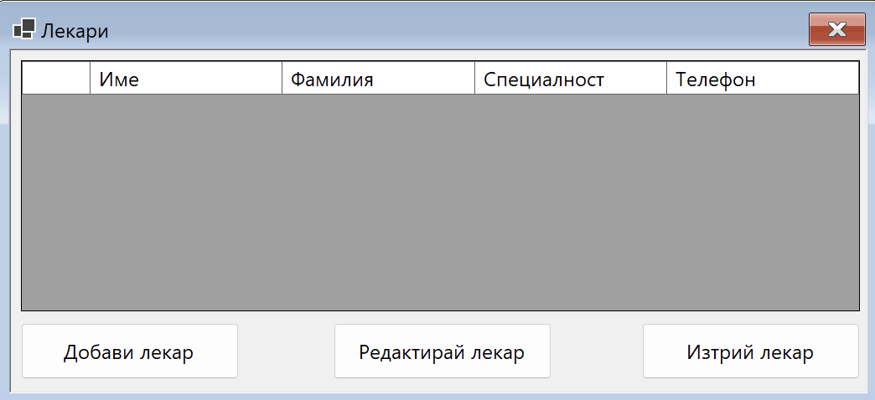
Стилизиране на форми
Задаваме следните свойства на формите:
StartPosition - CenterScreen
FormBorderStyle - Fixed3D
MaximizeBox - False
MinimizeBox - False

Slide 47
Четене на Лекари
Зареждаме лекарите при отваряне на формата
private void FormDoctors_Load(object sender, EventArgs e)
{
ReloadDoctors();
}
private Doctor[] LoadDoctorsFormDb()
{
using (var db = new HospitalDbContext())
{
return db.Doctors.ToArray();
}
}
private void ReloadDoctors()
{
var doctors = LoadDoctorsFormDb();
this.doctorBindingSource.DataSource = doctors;
}

Slide 48
Методи-обработчици и DialogResult за бутони
Добавяме методи-обработчици към бутоните
Добавяне на лекар
Редактиране на лекар
Изтриване на лекар
Задаваме подходящ DialogResult на бутоните във формите за добавяне, редактиране и изтриване

Slide 49
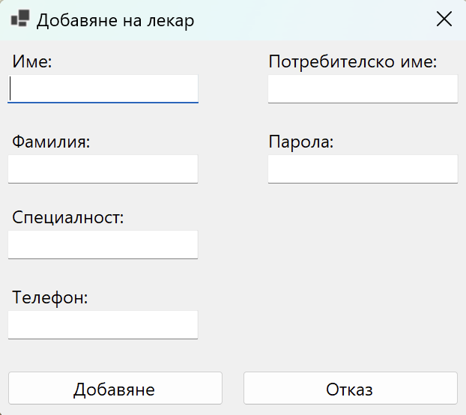
Добавяне на Лекар (1)
private void buttonAddDoctor_Click(object sender, EventArgs e)
{
var formAddDoctor = new FormAddDoctor();
if (formAddDoctor.ShowDialog() == DialogResult.OK)
{
if (string.IsNullOrWhiteSpace(formAddDoctor.FirstName) ||...)
{
// TODO Показваме грешка -
// Всички полета трябва да бъдат попълнени
return;
}
var newUser = new User
{
Username = formAddDoctor.Username,
PasswordHash = formAddDoctor.Password,
RoleId = 2 // Роля на лекар
};
...

Slide 50
Добавяне на Лекар (2)
...
// Използваме UserHelper за добавяне на потребител
UserHelper.AddNewUser(newUser);
var newDoctor = new Doctor
{
FirstName = formAddDoctor.FirstName,
...,
UserId = newUser.UserId
};
AddNewDoctor(newDoctor);
ReloadDoctors();
}
}
private void AddNewDoctor(Doctor doctor) {...}

Slide 51
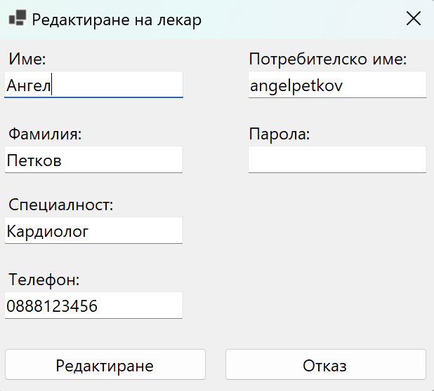
Редактиране на Лекар (1)
private void buttonEditDoctor_Click(object sender, EventArgs e)
{
var selectedDoctor = (Doctor)doctorBindingSource.Current;
if (selectedDoctor == null)
{
// TODO Показваме грешка - Няма избран лекар
return;
}
var user = UserHelper.GetUserById(selectedDoctor.UserId);
var formEditDoctor = new FormEditDoctor(...);
if (formEditDoctor.ShowDialog() == DialogResult.OK)
{
if (string.IsNullOrWhiteSpace(formEditDoctor.FirstName) || ...)
{
// TODO Показваме грешка - Всички полета трябва да бъдат попълнени
return;
}
...

Slide 52
Редактиране на Лекар (2)
...
selectedDoctor.FirstName = formEditDoctor.FirstName;
...
EditDoctor(selectedDoctor);
user.Username = formEditDoctor.Username;
if (!string.IsNullOrWhiteSpace(formEditDoctor.Password))
{
user.PasswordHash = formEditDoctor.Password;
}
UserHelper.EditUser(user);
ReloadDoctors();
}
}
private void EditDoctor(Doctor doctor) {...}

Slide 53
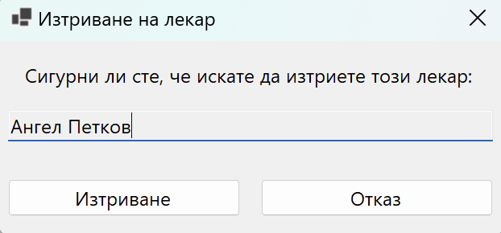
Изтриване на Лекар
private void buttonDeleteDoctor_Click(object sender, EventArgs e)
{
var selectedDoctor = (Doctor)doctorBindingSource.Current;
var selectedUser = UserHelper.GetUserById(selectedUser.UserId);
if (selectedDoctor == null || selectedUser == null)
{
// TODO Показваме грешка - Няма избран лекар
return;
}
var doctorName = ...;
var formDeleteDoctor = new FormDeleteDoctor(doctorName);
if (formDeleteDoctor.ShowDialog() == DialogResult.OK)
{
DeleteDoctor(selectedDoctor);
UserHelper.DeleteUser(selectedUser);
ReloadDoctors();
}
}
private void DeleteDoctor(Doctor doctor) {...}
Изтриваме и свързаните с лекаря прегледи

Slide 54
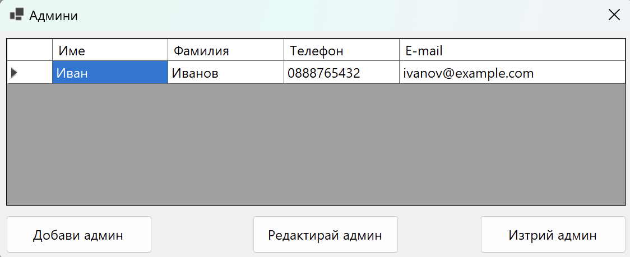
Четене, добавяне, редактиране и изтриване на админ
CRUD операции на админ

Slide 55
Съдържание на форми за Админи (1)
Форма за четене
Таблица с всички админи
Бутони за добавяне, редактиране и изтриване на админ
Форма за добавяне
Свойства за име, фамилия, телефон, e-mail, потребителско име, парола
Форма за редактиране
Свойства за за име, фамилия, телефон, e-mail, потребителско име, парола
Задаваме за име, фамилия, телефон, e-mail, потребителско име, парола през конструктора
Форма за изтриване
Задаваме име и фамилия през конструктора

Slide 56
Съдържание на форми за Админи (2)
Компоненти
DataGridView - всички админи
Label - име, фамилия, телефон, e-mail, потребителско име, парола
TextBox - за име, фамилия, телефон, e-mail, потребителско име, парола
Button - добавяне, редактиране, изтриване, отказ

Slide 57
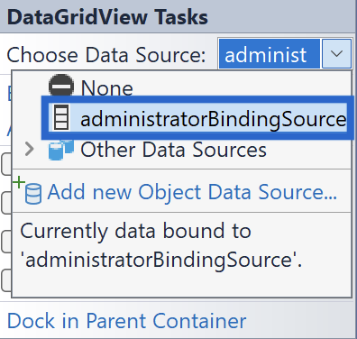
Добавяне на DataSource и стилизиране на DataGridView
Добавяме DataSource на DataGridView за пациенти
Редактираме имената и размерите на колоните
Задаваме следните свойства на DataGridView:
EnableAdding - False
EnableEditing - False
EnableDeleting - False
AutoSizeColumnsMode - Fill

Slide 58
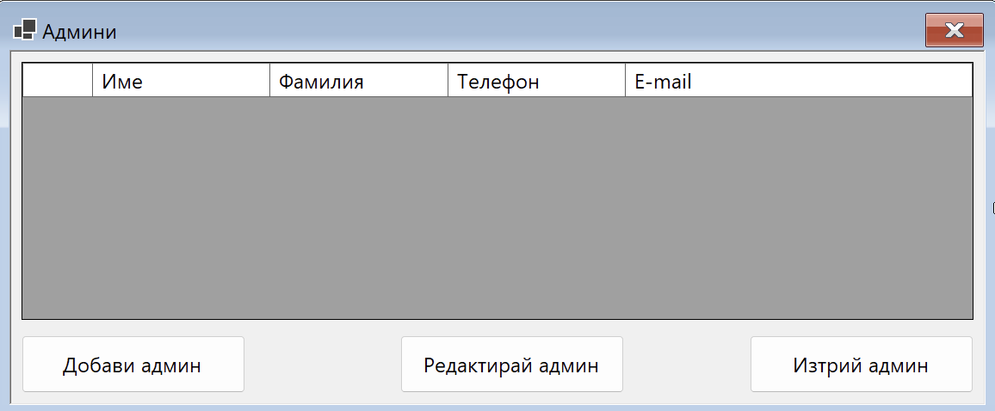
Стилизиране на форми
Задаваме следните свойства на формите:
StartPosition - CenterScreen
FormBorderStyle - Fixed3D
MaximizeBox - False
MinimizeBox - False

Slide 59
Четене на Админи
Зареждаме админите при отваряне на формата
private void FormAdmins_Load(object sender, EventArgs e)
{
ReloadAdmins();
}
private Administrator[] LoadAdminsFormDb()
{
using (var db = new HospitalDbContext())
{
return db.Administrators.ToArray();
}
}
private void ReloadAdmins()
{
var admins = LoadAdminsFormDb();
this.administratorBindingSource.DataSource = admins;
}

Slide 60
Методи-обработчици и DialogResult за бутони
Добавяме методи-обработчици към бутоните
Добавяне на админ
Редактиране на админ
Изтриване на админ
Задаваме подходящ DialogResult на бутоните във формите за добавяне, редактиране и изтриване

Slide 61
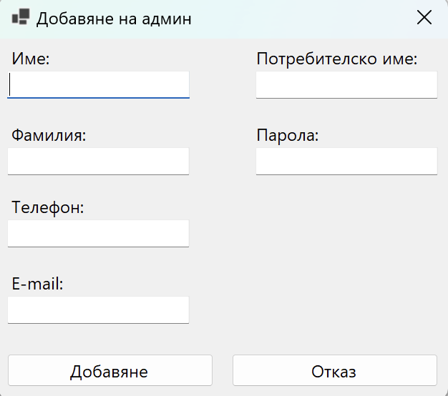
Добавяне на Админ (1)
private void buttonAddAdmin_Click(object sender, EventArgs e)
{
var formAddAdmin = new FormAddAdmin();
if (formAddAdmin.ShowDialog() == DialogResult.OK)
{
if (string.IsNullOrWhiteSpace(formAddAdmin.FirstName) || ...)
{
// TODO Показваме грешка -
// Всички полета трябва да бъдат попълнени
return;
}
var newUser = new User
{
Username = formAddAdmin.Username,
PasswordHash = formAddAdmin.Password,
RoleId = 1 // Роля на админ
};
...

Slide 62
Добавяне на Админ (2)
...
// Използваме UserHelper за добавяне на потребител
UserHelper.AddNewUser(newUser);
var newAdmin = new Administrator
{
FirstName = formAddAdmin.FirstName,
...
UserId = newUser.UserId
};
AddNewAdmin(newAdmin);
ReloadAdmins();
}
}
private void AddNewAdmin(Administrator admin) {...}

Slide 63
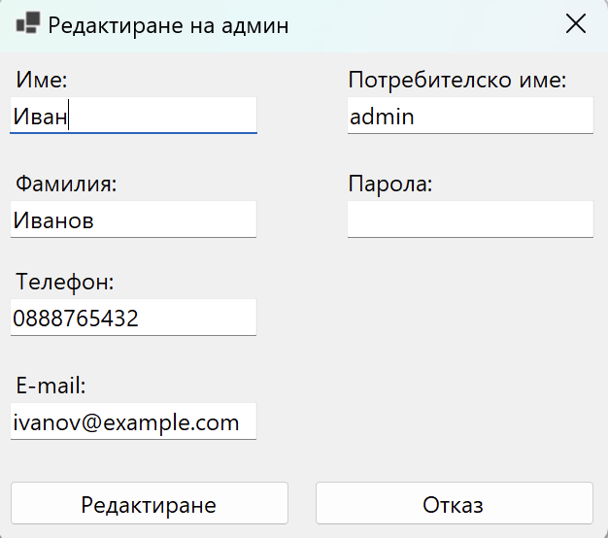
Редактиране на Админ (1)
private void buttonEditAdmin_Click(object sender, EventArgs e)
{
var selectedAdmin = (Administrator)administratorBindingSource.Current;
if (selectedAdmin == null)
{
// TODO Показваме грешка - Няма избран админ
return;
}
var user = UserHelper.GetUserById(selectedAdmin.UserId);
var formEditAdmin = new FormEditAdmin(...);
if (formEditAdmin.ShowDialog() == DialogResult.OK)
{
if (string.IsNullOrWhiteSpace(formEditAdmin.FirstName) || ...)
{
// TODO Показваме грешка - Всички полета трябва да бъдат попълнени
return;
}
...

Slide 64
Редактиране на Админ (2)
...
selectedAdmin.FirstName = formEditAdmin.FirstName;
...
EditAdmin(selectedAdmin);
user.Username = formEditAdmin.Username;
if (!string.IsNullOrWhiteSpace(formEditAdmin.Password))
{
user.PasswordHash = formEditAdmin.Password;
}
UserHelper.EditUser(user);
ReloadAdmins();
}
}
private void EditAdmin(Administrator admin) {...}

Slide 65
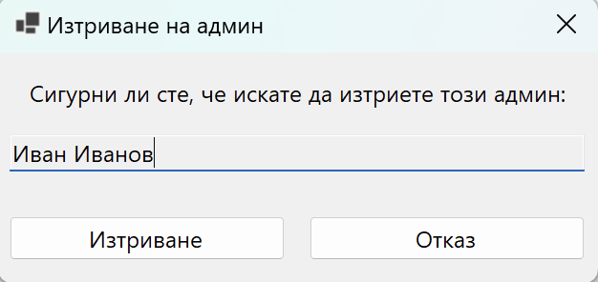
Изтриване на Админ
private void buttonDeleteAdmin_Click(object sender, EventArgs e)
{
var selectedAdmin = (Administrator)administratorBindingSource.Current;
var selectedUser = UserHelper.GetUserById(selectedAdmin.UserId);
if (selectedAdmin == null || selectedUser == null)
{
// TODO Показваме грешка - Няма избран админ
return;
}
var adminName = ...;
var formDeleteAdmin = new FormDeleteAdmin(adminName);
if (formDeleteAdmin.ShowDialog() == DialogResult.OK)
{
DeleteAdmin(selectedAdmin);
UserHelper.DeleteUser(selectedUser);
ReloadAdmins();
}
}
private void DeleteAdmin(Administrator admin) {...}

Slide 66
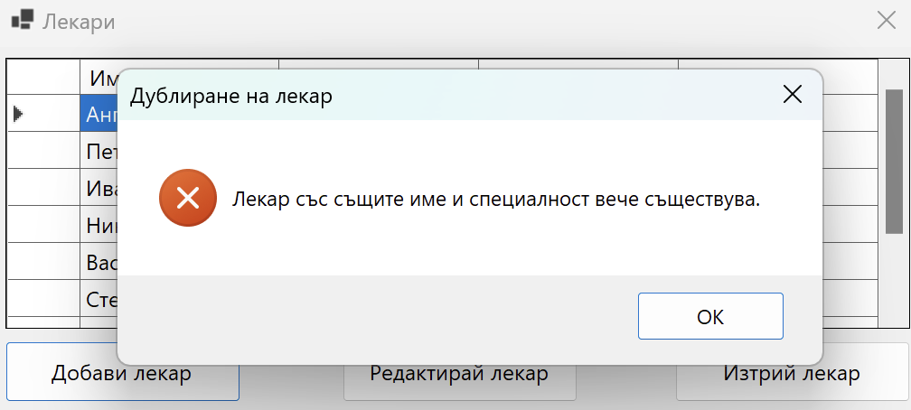
Допълнителни проверки
Уверяване за валидни данни

Slide 67
Допълнителни проверки (1)
Добавяме допълнителни проверки в методите за CRUD операции
Пациенти
Телефонът е винаги с 10 цифри
ЕГН винаги е уникално
// Проверка за валиден телефонен номер
if (string.IsNullOrWhiteSpace(patient.Phone) || patient.Phone.Length != 10 || !patient.Phone.All(char.IsDigit))
{
// TODO Показваме грешка - Грешен телефонен номер
return;
}
// Проверка за дублиране на ЕГН
if (dbContext.Patients.Any(p => p.PersonalIdNumber == patient.PersonalIdNumber))
{
// TODO Показваме грешка - Вече има пациент с това ЕГН
return;
}

Slide 68
Допълнителни проверки (2)
Винаги има избран валиден пол
Лекари
Винаги има само един лекар с избраните имена и специалност
// Проверка за валиден пол
if (patient.Gender != "Мъж" && patient.Gender != "Жена")
{
// TODO Показваме грешка - Не е избран валиден пол
return;
}
// Проверка дали вече съществува лекар със същите име и специалност
var existingDoctor = dbContext.Doctors.FirstOrDefault(d => d.FirstName == doctor.FirstName &&
d.LastName == doctor.LastName && d.Speciality == doctor.Speciality);
if (existingDoctor != null)
{
// TODO Показваме грешка - Лекар със същите име и специалност вече съществува
return;
}

Slide 69
Допълнителни проверки (1)
Админи
Имейлът винаги е уникален
// Проверка за дублиране на имейл
if (dbContext.Administrators.Any(a => a.Email == admin.Email))
{
// TODO Показваме грешка - Админ с този имейл вече съществува
return;
}

Slide 70
Обобщение
Използвахме всичко научено до момента
Създадохме практически проект с входна, главни и модални форми
Работихме с Data Transfer Object
Имплементирахме отделни функционалности спрямо ролята на потребителя
Notes:
70

Slide 71
Въпроси?
Проект "Отворено учебно съдържание по програмиране и ИТ", СофтУни Фондация (лиценз CC-BY-NC-SA)
Notes:
71

Slide 72


Лиценз
Този курс (презентации, примери, демонстрационен код, упражнения, домашни, видео и други активи) представлява свободно учебно съдържание и се разпространява под свободен лиценз CC-BY-NC-SA
Проект "Отворено учебно съдържание по програмиране и ИТ" към Фондация "Софтуерен университет":
https://github.com/BG-IT-Edu
Notes:
72

